Slide 1
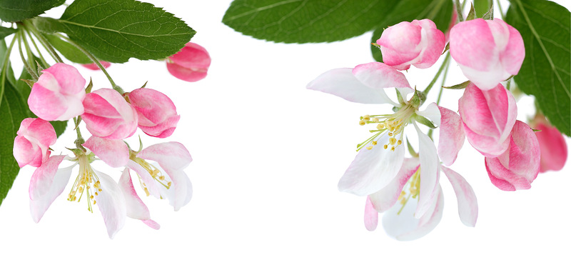
8 Марта
Конкурсная программа
5 класс

Slide 2
Конкурс 1 «Приглашение на пир»
В течение двух минут на листочках бумаги запишите эти продукты, начинающиеся на букву «К». Победит та конкурсантка, чьё меню окажется длиннее.

Slide 3
Конкурс 2 «Женщины в древней мифологии»
Запишите на листочках бумаги ответы на следующие вопросы.
1. Имя богини цветов и весеннего цветения в римской мифологии.
2. Как звали богиню, покровительницу животных в римской мифологии?
3. Как звали царицу Древнего Египта, прославившуюся необыкновенной красотой?
4. Имя богини охоты в древнегреческой мифологии. В честь неё построили в 450 году до нашей эры храм небывалой красоты, носящий её имя. Этот храм является одним из семи чудес Света.
5. Вавилонский царь Навуходоносор II (605-526 гг. до н. э.) приказал соорудить для своей жены «Висячие сады». Как звали избранницу царя?
6. Кто эта древнегреческая богиня: высокая, стройная, с нежными чертами лица, с мягкой волной золотых волос, она – олицетворение красоты и вечной юности, она будит в сердцах богов и смертных любовь. У Филиппа Киркорова есть песня, посвящённая этой богине.
7. Древнеримская богиня победы и олицетворение победы.

Slide 4
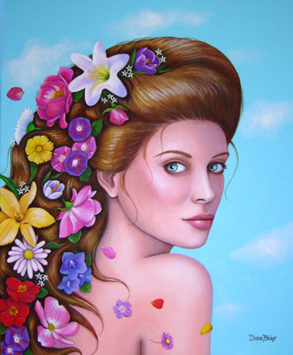
Конкурс 2 Ответы
1. Флора – богиня цветов и весеннего цветения в римской мифологии.

Slide 5
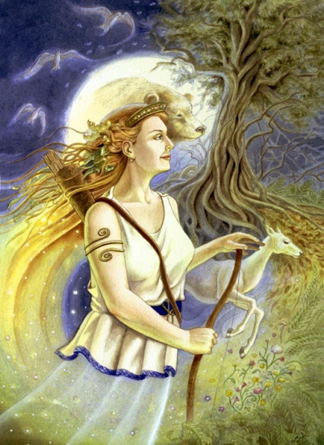
Конкурс 2 Ответы
2. Фауна – богиня, покровительница животных в римской мифологии

Slide 6
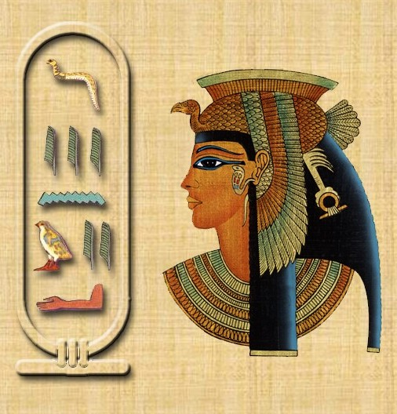
Конкурс 2 Ответы
3. Клеопатра – царица Древнего Египта, прославившаяся необыкновенной красотой.

Slide 7
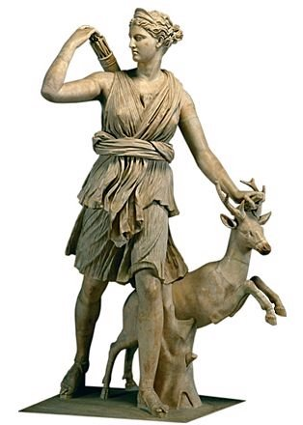
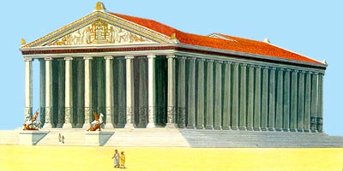
Конкурс 2 Ответы
4. Артемида – богиня охоты в древнегреческой мифологии. Храм Артемиды является одним из семи чудес Света.

Slide 8
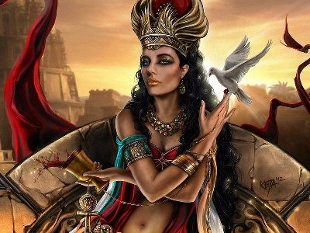
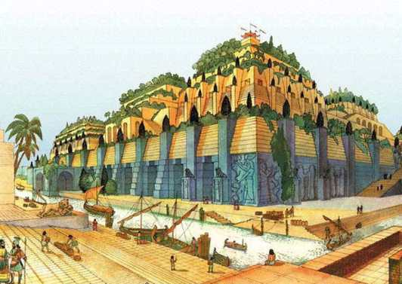
Конкурс 2 Ответы
5. Семирамида – жена Вавилонского царя Навуходоносора II. Висячие сады Семирамиды.

Slide 9
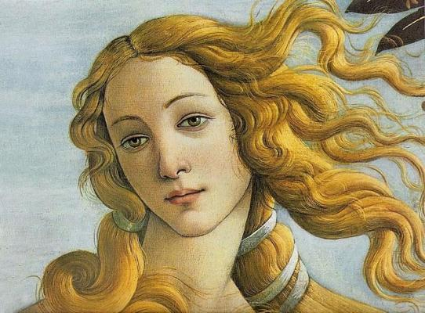
Конкурс 2 Ответы
6. Афродита –древнегреческая богиня, олицетворение красоты и вечной юности. У Филиппа Киркорова есть песня, посвящённая этой богине.

Slide 10
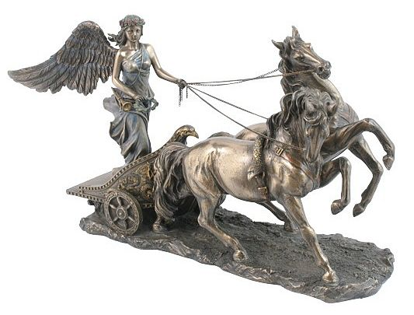
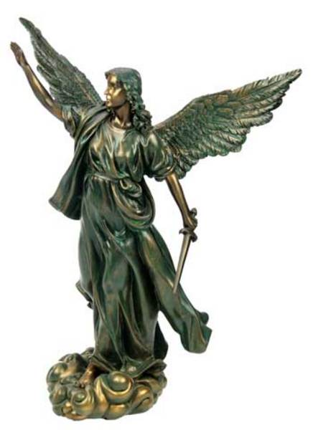
Конкурс 2 Ответы
7. Виктория – древнеримская богиня победы и олицетворение победы.

Slide 11
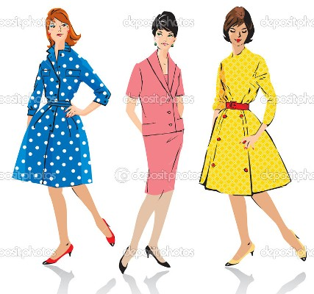
Конкурс 3 «Грация и элегантность»
Пройтись по классу, пронеся на голове 3 книги. Мальчики при этом будут оценивать вашу походку. Победит самая грациозная и элегантная.

Slide 12
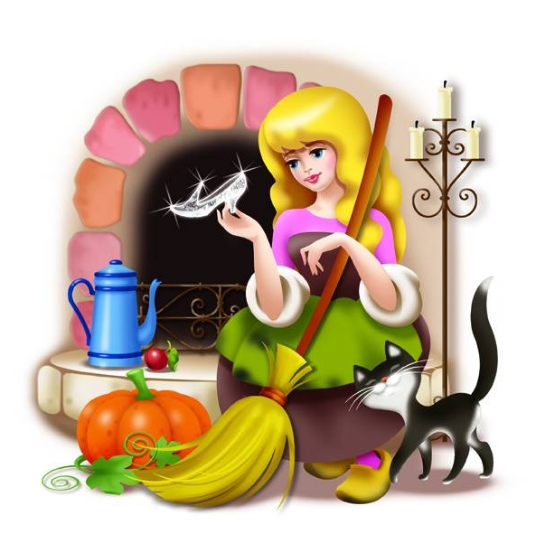
Конкурс 4 «Золушка»
Перед каждой из вас лежат мешочки с гречкой, горохом, и рисом. Переберите зернышки: гречка в одну сторону, горох – в другую, рис – в третью. По окончании работы, поднимите руку. Начали!

Slide 13
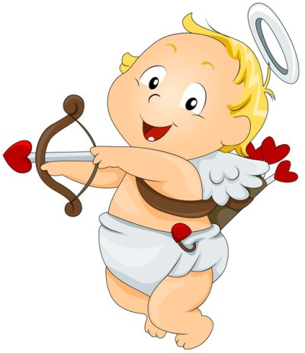
Конкурс 5 «Стрелы Амура»
Поразить наибольшее число сердец мальчиков (набрать больше очков в игре «Дартс»).

Slide 14
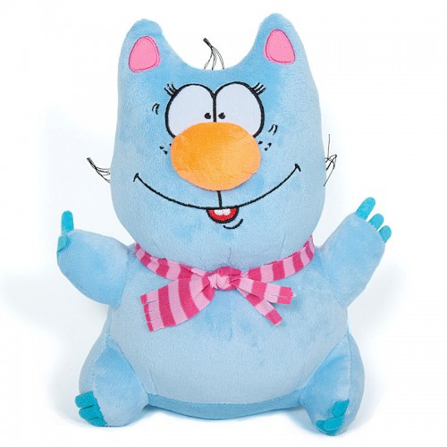
Конкурс 6 «Самая артистичная»
Прочитать стихотворение Агнии Барто «Зайка». Выберите в каком стиле вы будете это делать:
как робот
плаксиво
как секрет подружке
весело
застенчиво
как маленький ребёнок.
Мальчики оценят вашу артистичность
и определят победительницу этого конкурса.

Slide 15
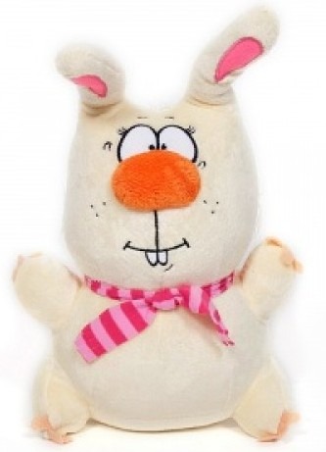
Конкурс 6 «Самая артистичная»
Стихотворение Агнии Барто «Зайка».
Зайку бросила хозяйка - Под дождем остался зайка. Со скамейки слезть не мог, Весь до ниточки промок.

Slide 16
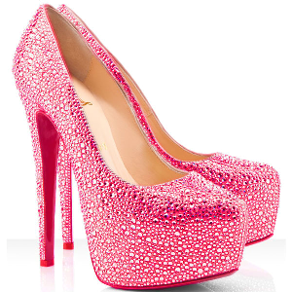
Конкурс 7 Конкурс для мальчиков «Походка»
Попробуйте изобразить походку человека:
1. Которому жмут ботинки.
2. У которого начался острый приступ радикулита (болит спина).
3. Который оказался ночью в лесу.
4. Идущего по краю небоскреба.
5. Девушки, у которой сломался
каблук высотой 12 см.
6. Женщины, отработавшей 12 часов,
и несущей домой сумки с продуктами.

Slide 17
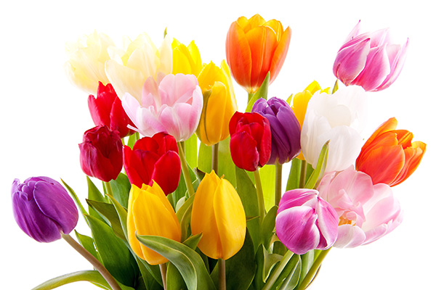
Конкурс 8 Аукцион «Песни о цветах»
Назвать строчки (желательно пропеть) из песен, в которых есть названия цветов. Победит та конкурсантка, чья песня окажется последней.

Slide 18
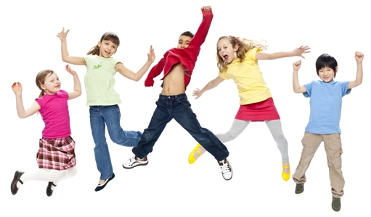
Конкурс 9 «Самая танцевальная»
Полюбуемся нашими танцующими девочками и выберем самую-самую…

Slide 19
Конкурс 10 «Самая наблюдательная»
В течение одной минуты вам будет демонстрироваться слайд, на котором изображены 17 предметов. Вам нужно записать максимальное число предметов после того, как предметы уберут.

Slide 20
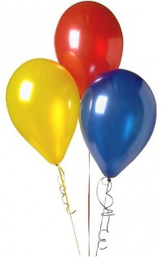
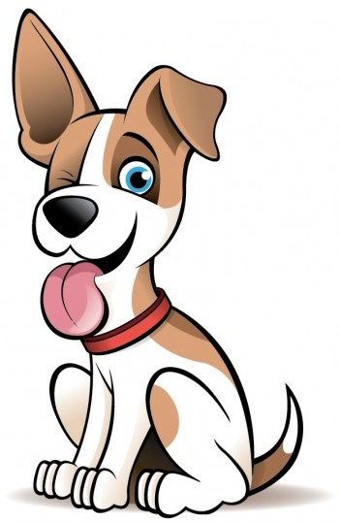
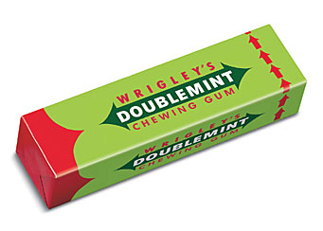
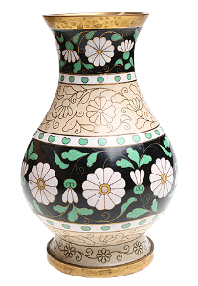
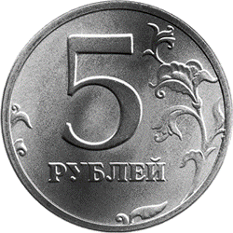
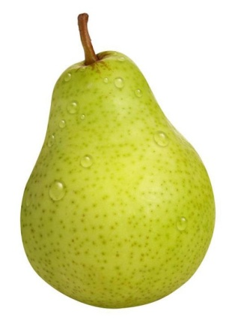
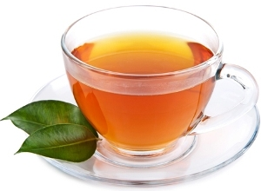
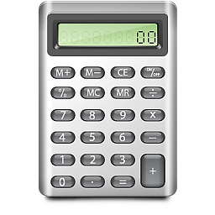
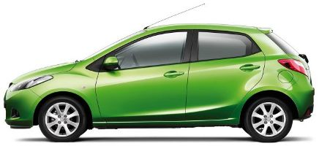

Slide 21
Конкурс 11 Конкурс для мальчиков «Самый галантный»
Вам предстоит назвать прилагательные, которые нравятся всем женщинам, но сегодня они будут адресованы нашим девочкам. Победит тот, кто последним назовёт приятное для женских ушей слово.

Slide 22
Милые девочки! Праздник весны
Мы предлагаем продлить до зимы,
Чтоб не один раз, не день и не два
Вам посвящать поздравлений слова!

